Slide 1

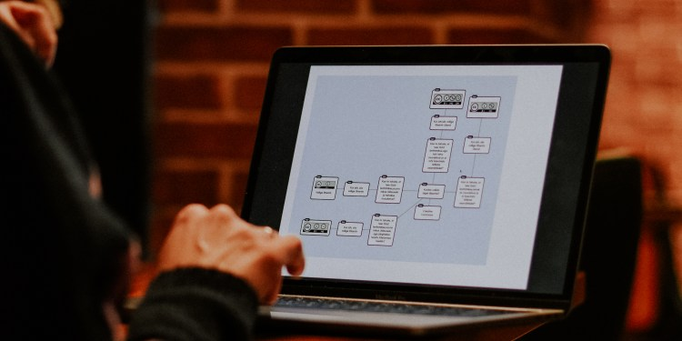
Учимся оживлять мысли,
или интернет-сервисы для создания ментальных карт
Вишнякова Татьяна Витальевна,
учитель русского языка и литературы МАОУ «СОШ № 1 г. Улан-Удэ»
Notes:
ИНТЕЛЛЕКТ-КАРТ

Slide 2
Ключевые слова
Карта памяти
Интеллект-карта
Ментальная карта
Карта сознания
Мысленная карта
Карта представлений
Диаграмма связей
Карта ума
Ассоциативная карта

Slide 3
Интеллект-карта, иначе карта памяти или ментальная карта (mind maps), – это продукт майндмэппинга (англ. mindmapping), технологии изображения информации в графическом виде, отражающей связи (смысловые, ассоциативные, причинно-следственные и другие) между понятиями, частями, составляющими предметной области, которую мы изучаем (рассматриваем).
Интеллект-карты — это инструмент, позволяющий эффективно структурировать и обрабатывать информацию, мыслить, используя весь свой творческий и интеллектуальный потенциал.

Slide 4





Аналитическое мышление + творческое мышление
«Создавая интеллект-карты, я хотел получить универсальный инструмент для развития мыслительных способностей, которым мог бы легко овладеть любой человек, чтобы их можно было бы применить в любой жизненной ситуации, иными словами, инструмент, в основе которого лежали бы законы природы. Более того, с помощью этого инструмента люди могут реализовать творческие способности, а работать с ним — одно удовольствие».
Тони Бьюзен «Думайте эффективно»

Slide 5
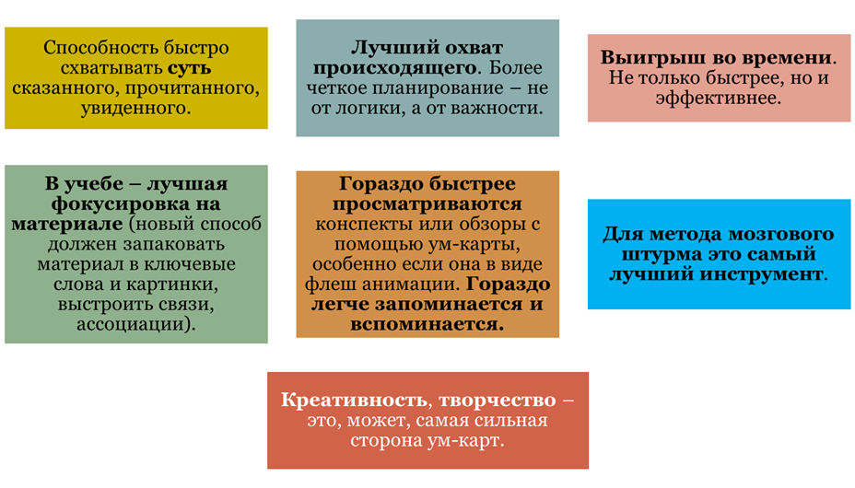
ЧТО ДАЕТ ИСПОЛЬЗОВАНИЕ ИНТЕЛЛЕКТ-КАРТ

Slide 6

ИСПОЛЬЗОВАНИЕ ИНТЕЛЛЕКТ-КАРТ
НА УРОКЕ:
при изложении нового материала;
для осмысления и закрепления изучаемого материала;
при обобщении и систематизации изученного материала;
на этапе контроля знаний, умений и навыков учащихся.

Slide 7

Шаг 1
ТЕХНОЛОГИЯ СОЗДАНИЯ ИНТЕЛЛЕКТ-КАРТЫ
Центральный образ (символизирующий основную идею) рисуется/печатается в центре листа.

Slide 8
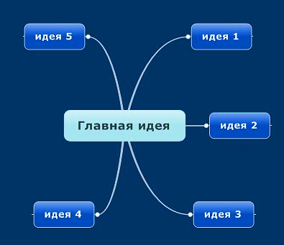
ТЕХНОЛОГИЯ СОЗДАНИЯ ИНТЕЛЛЕКТ-КАРТЫ
Шаг 2
От центрального образа отходят ветки первого уровня, на которых пишутся слова-ассоциации на ключевые понятия, раскрывающие центральную идею.

Slide 9
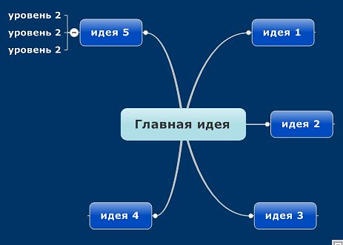
ТЕХНОЛОГИЯ СОЗДАНИЯ ИНТЕЛЛЕКТ-КАРТЫ
Шаг 3
От веток первого уровня при необходимости отходят ветки второго уровня, раскрывающие идеи, написанные на ветках первого уровня.

Slide 10
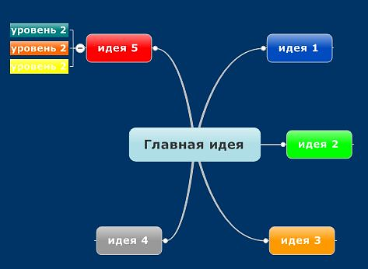
ТЕХНОЛОГИЯ СОЗДАНИЯ ИНТЕЛЛЕКТ-КАРТЫ
Шаг 4
По возможности для рисования карты ума используем максимальное количество цветов.

Slide 11
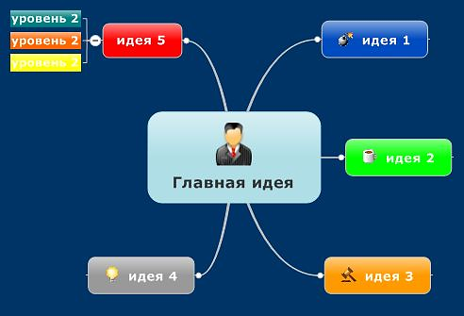
ТЕХНОЛОГИЯ СОЗДАНИЯ ИНТЕЛЛЕКТ-КАРТЫ
Шаг 5
Везде, где возможно, добавляем рисунки, символы и другую графику, ассоциирующуюся с ключевыми словами.

Slide 12
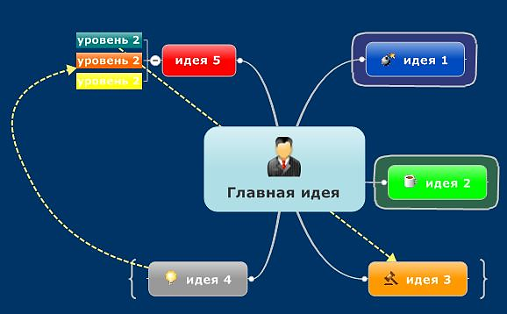
ТЕХНОЛОГИЯ СОЗДАНИЯ ИНТЕЛЛЕКТ-КАРТЫ
Шаг 6
При необходимости рисуем стрелки, соединяющие разные понятия на разных ветках.
Для большей понятности нумеруем ветки и добавляем ореолы

Slide 13
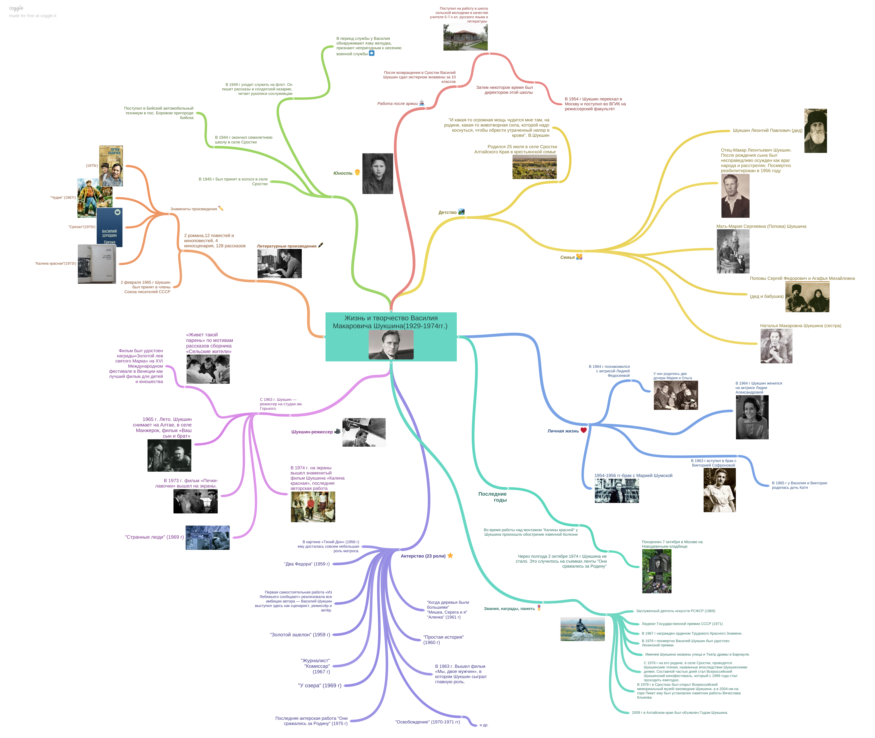
ПРИМЕРЫ ГОТОВЫХ ИНТЕЛЛЕКТ-КАРТ

Slide 14
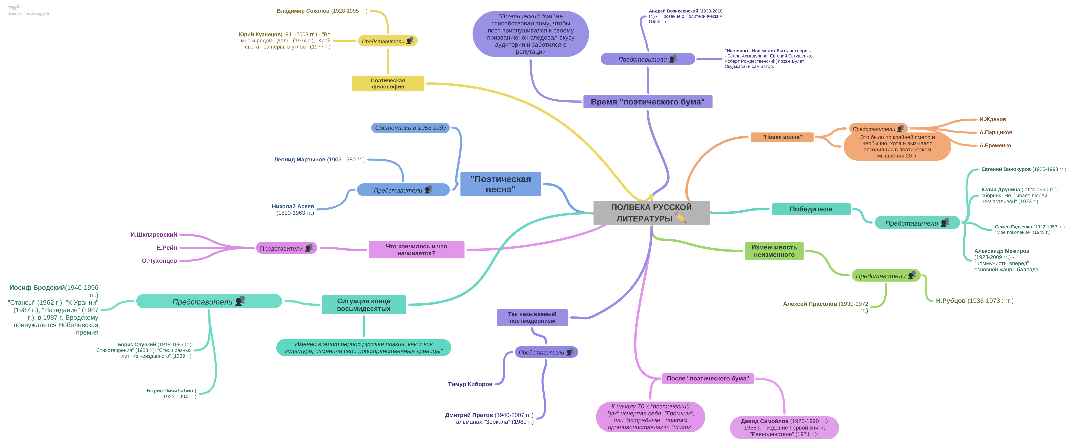
ПРИМЕРЫ ГОТОВЫХ ИНТЕЛЛЕКТ-КАРТ

Slide 15
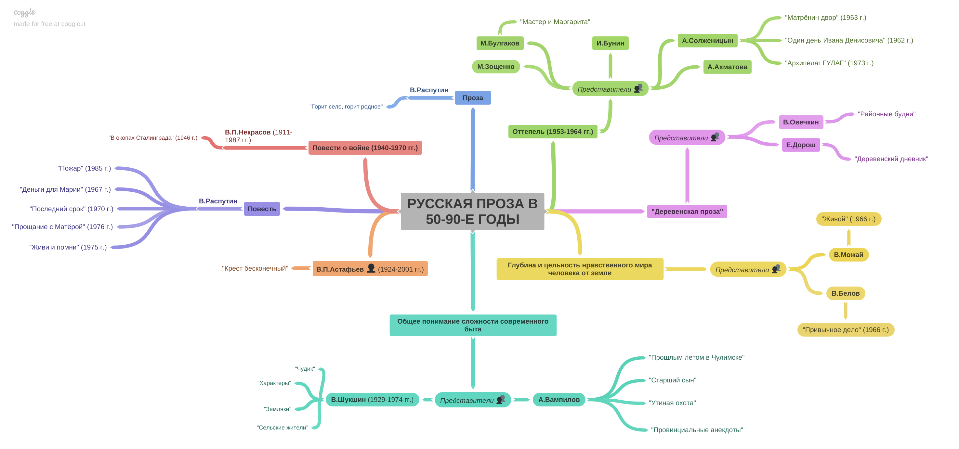
ПРИМЕРЫ ГОТОВЫХ ИНТЕЛЛЕКТ-КАРТ

Slide 16
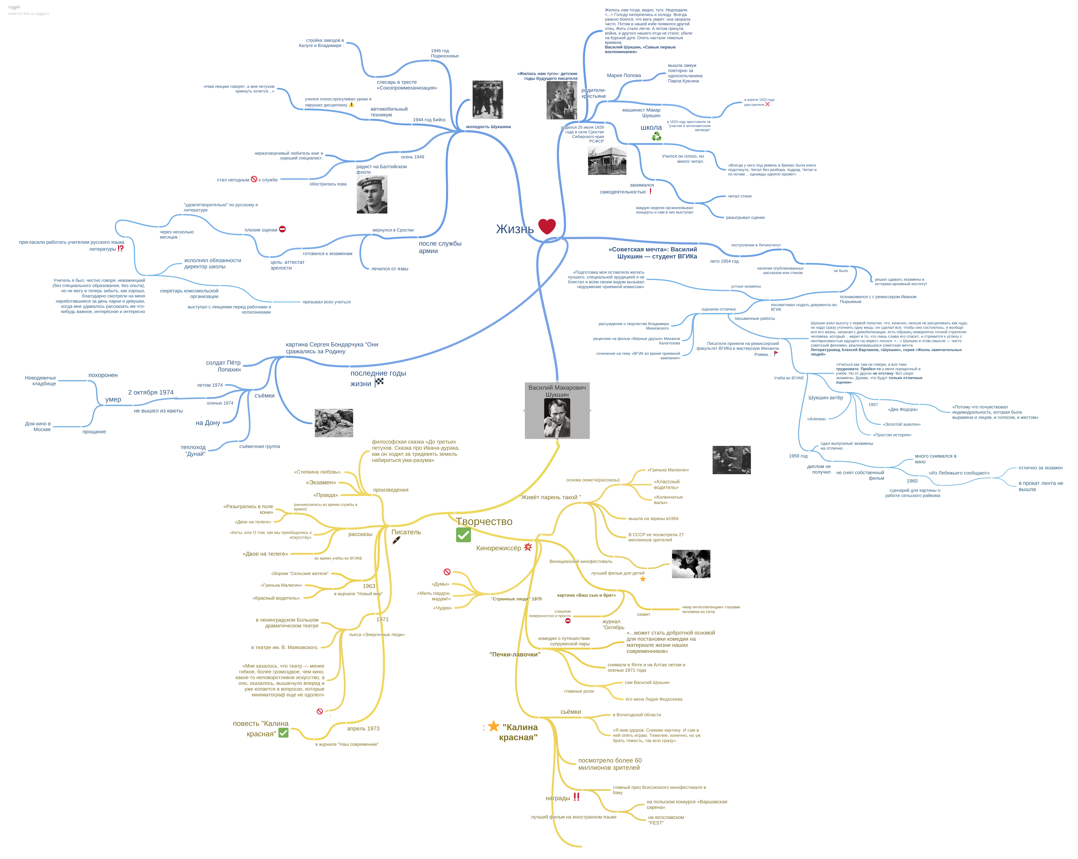
ПРИМЕРЫ ГОТОВЫХ ИНТЕЛЛЕКТ-КАРТ

Slide 17
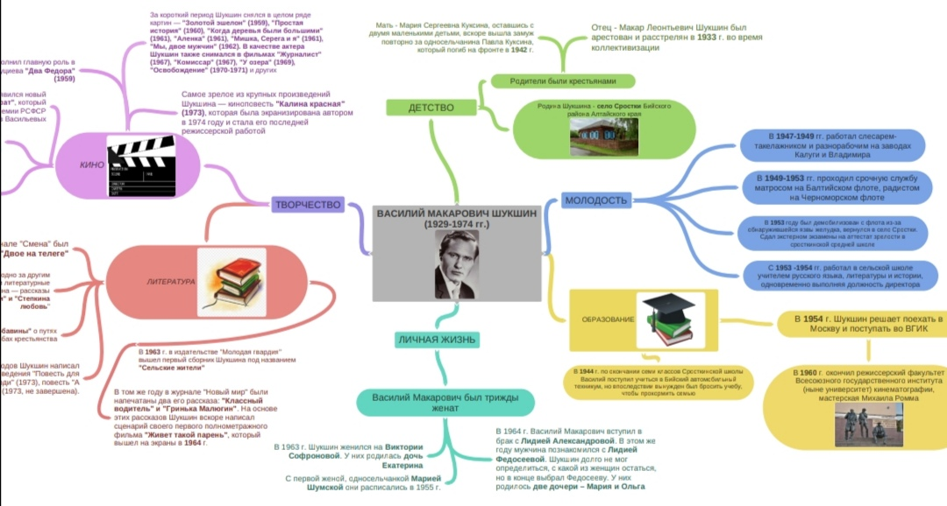
ПРИМЕРЫ ГОТОВЫХ ИНТЕЛЛЕКТ-КАРТ

Slide 18
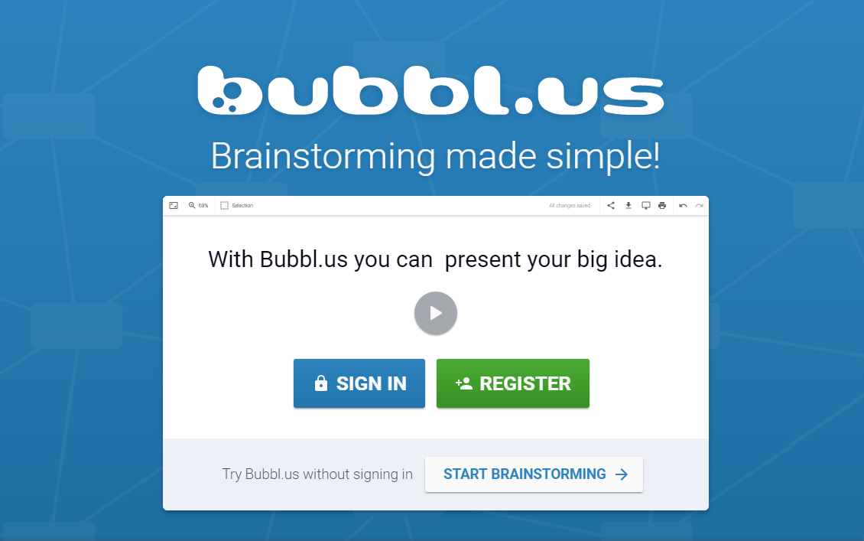

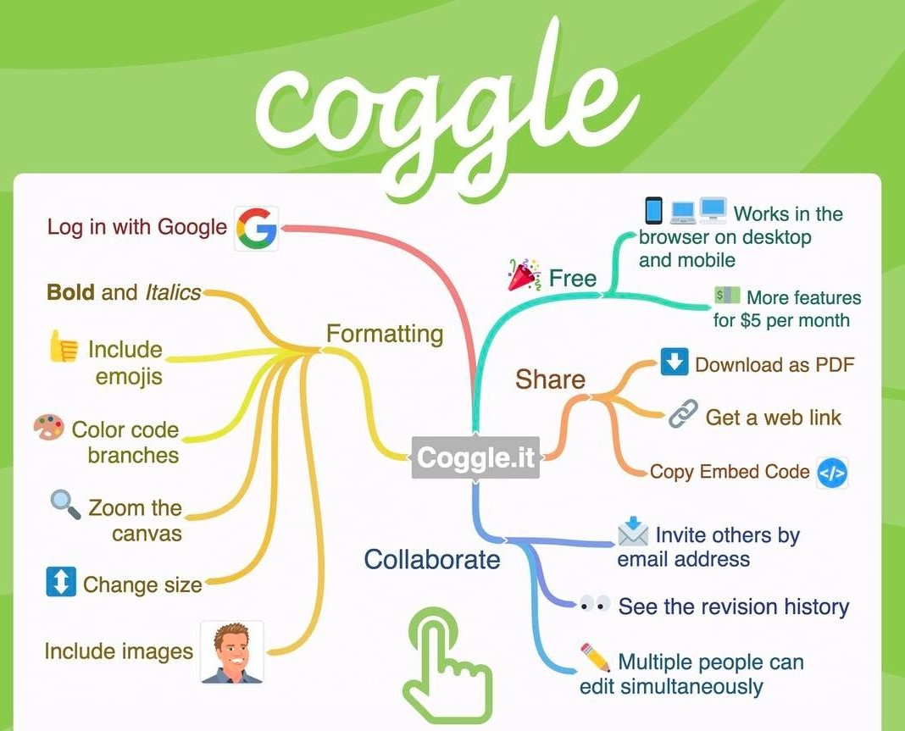
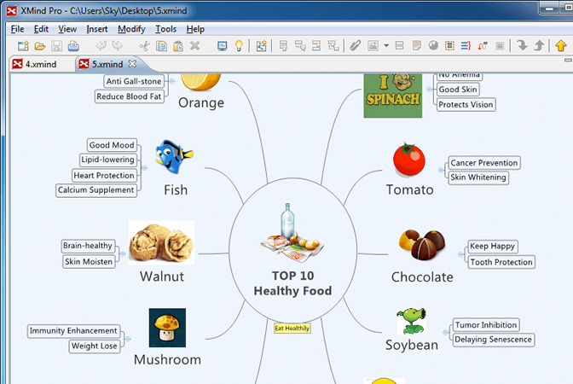

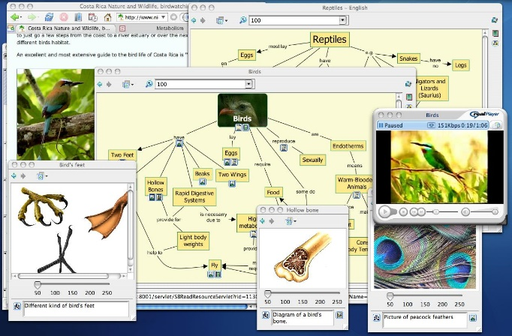
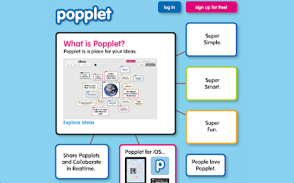
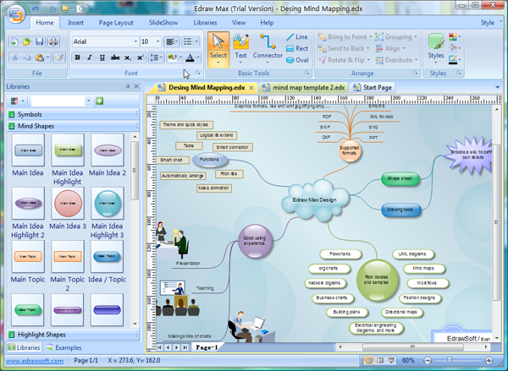
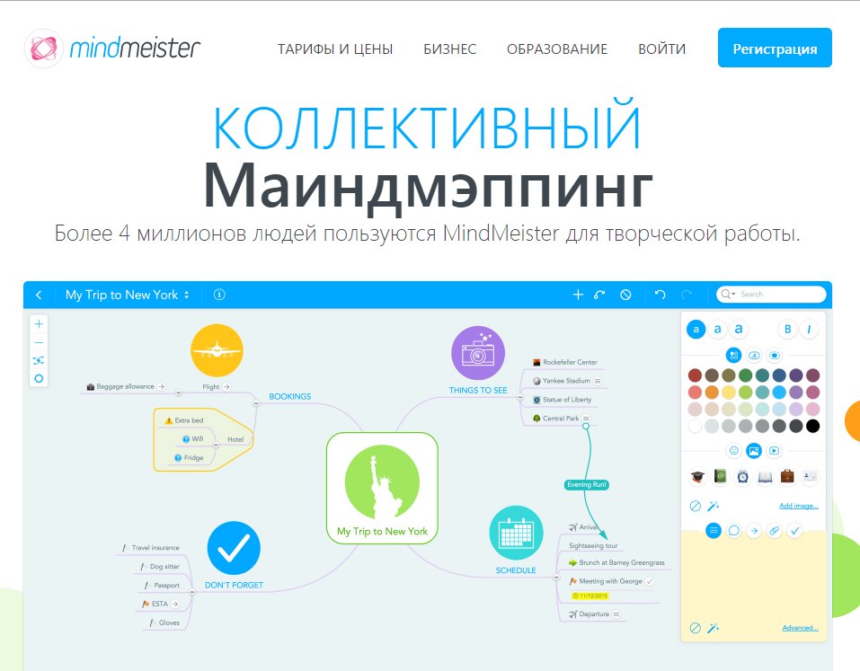

ПРОГРАММНОЕ ОБЕСПЕЧЕНИЕ
Online-программы
Бесплатные программы
Coggle.it
XMind
CmapTools
Popplet
Edraw Mind Map
MS PowerPoint

Slide 19
Ссылки на обучающие видеоролики
https://www.youtube.com/watch?v=lnNc7ujZKEY – coggle.it
https://www.youtube.com/watch?v=b68lKg7OR40 - MindMeister
https://www.youtube.com/watch?v=V9aCj1UMWBw - XMind
https://www.youtube.com/watch?v=yY8BgPJzqc8 - Mindomo

